Slide 1
Світ після Другої світової війни.
Зміни у світі внаслідок Другої світової війни.
Створення ООН.
Мирні договори з колишніми союзниками Німеччини у війні.
Формування військово-політичних блоків.

Slide 2
Зміни у світі внаслідок Другої світової війни.
1. Припинилось традиційне протистояння між Німеччиною і Францією, Англією.
2. Виникає нове протистояння між СРСР і США, країнами Західної Європи.
3. США зміцнила свій промислово-економічний потенціал.
4. У країнах Центральної та Південно-Східної Європи встановлювались підконтрольні СРСР режими.

Slide 3
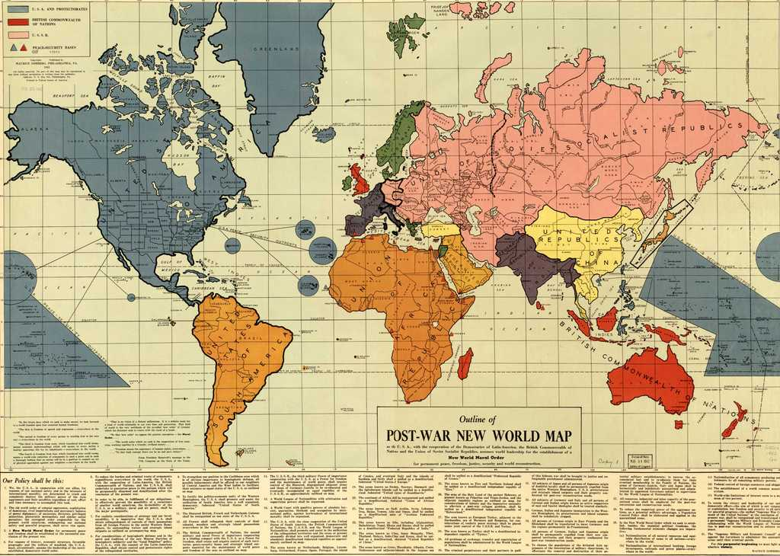

Slide 4
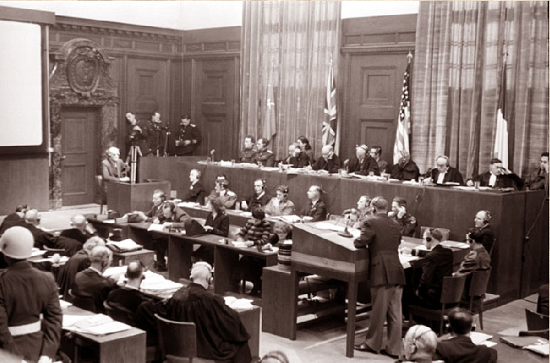
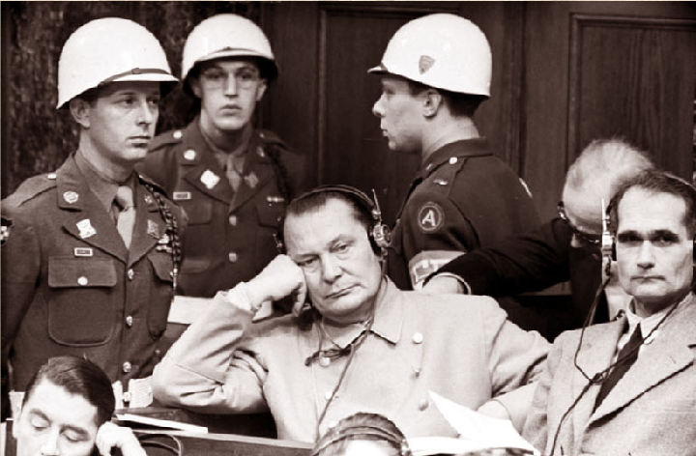
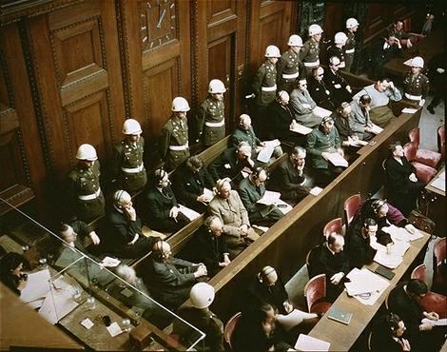
З 20 листопада 1945 року по 1 жовтня 1946 року відбувся судовий процес над нацистами у місті Нюрнберг. За рішенням трибуналу 12 підсудних було засуджено до страти через повішення, 3-ох до довічного ув’язнення, 4 отримали різні терміни ув’язнення.

Slide 5
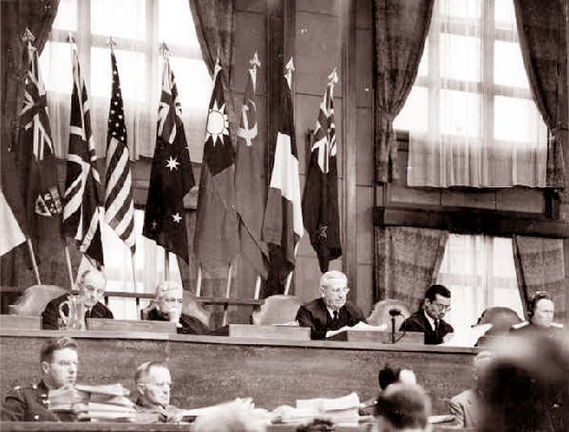
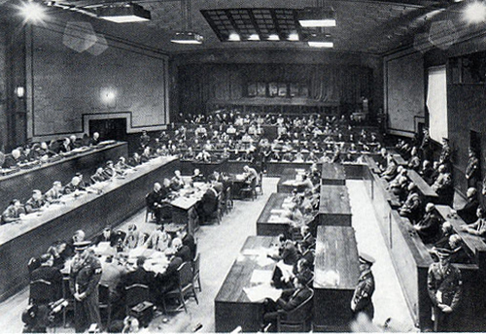
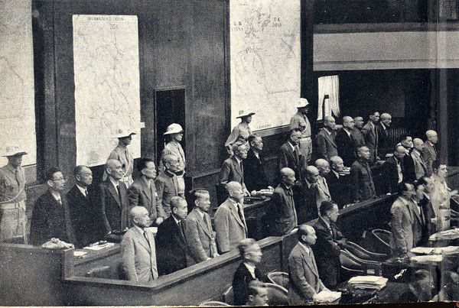
З 3 травня 1946 року по 12 листопада 1948 року Міжнародний трибунал у місті Токіо розглянув справи 28 головних японських злочинців. Семеро з них були засуджені до смертної кари через повішення.

Slide 6
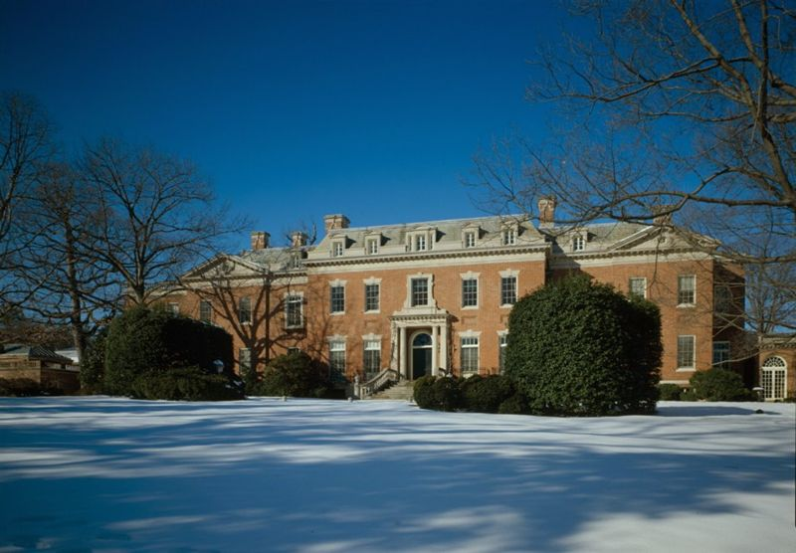
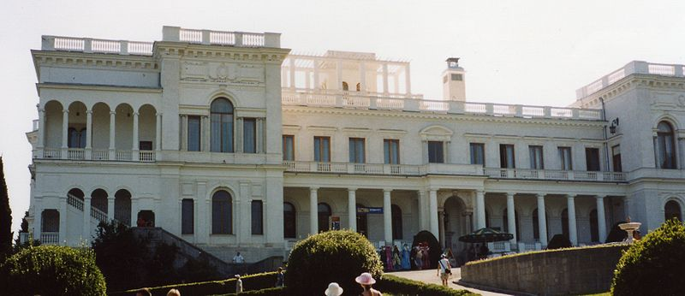
Створення ООН.
Головні проблеми щодо створення всесвітньої організації безпеки узгоджено в 1944 році в Думбартон-Оксі (США). Учасники: США, СРСР, Великобританія, Китай. Положення конференції лягли в основу Устава ООН.
Під час Кримської конференції у Раді Безпеки було вирішено питання про порядок голосування та про склад членів організації.

Slide 7
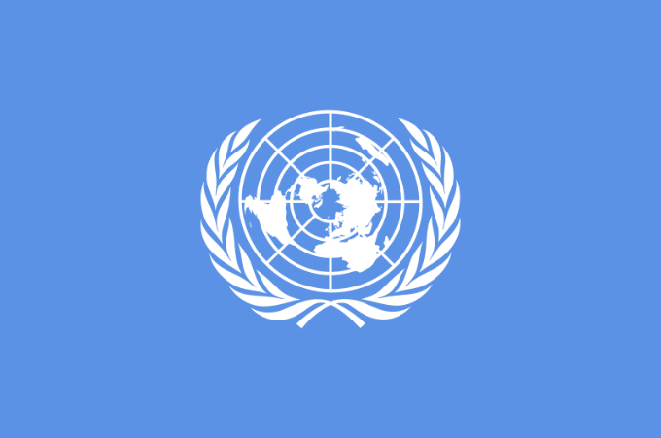
Конференція в Сан-Франциско проходила з 25 квітня по 26 червня 1945 р. На ній був прийнятий Статут ООН, що був підтриманий 50 країнами. 24 жовтня 1945 р. Статут набрав чинності. Цей день вважається днем ООН. Статут проголошував рівноправність всіх людей, повагу прав людини й основних свобод.
Метою діяльності організації є підтримання і зміцнення миру і міжнародної безпеки та розвиток співробітництва між державами світу.
Головні органи ООН (штаб-квартира знаходиться у Нью-Йорку):
Генеральна Асамблея (ГА),
Рада Безпеки (РБ),
Секретаріат (генеральний секретар обирається Генеральною Асамблеєю за рекомендацією Ради Безпеки на 5 років),
Міжнародний Суд,
Економічна і Соціальна Рада;
Рада з Опіки.
Рада Безпеки має 5 постійних членів і 10 “не постійних”.
Генеральна Асамблея збирається 1 раз на рік, з вересня по грудень.

Slide 8
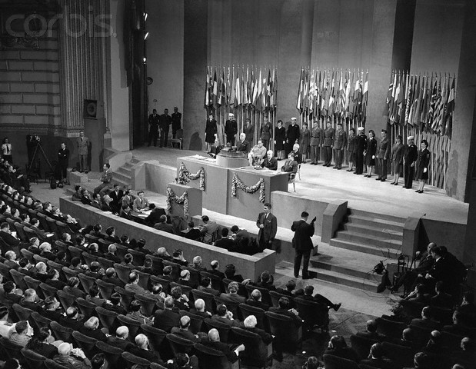
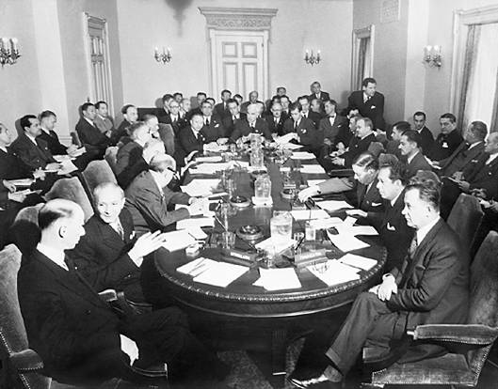
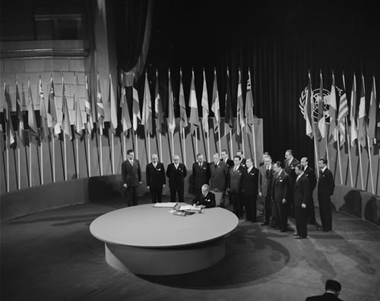
Виступ Г.Трумена на Конференції
Підписання Уставу ООН

Slide 9
Мирні договори з колишніми союзниками Німеччини у війні.
10 лютого 1947 року було підписано мирні договори з колишніми союзниками Німеччини. Структура договорів була схожа для всіх країн. Вони складалися з блоків:
Політичний блок.
Зміст блоку - підготовка країн до демократичних перетворень і заборона нацистських організацій в цих країнах.
Військовий блок.
Було вирішено, що протягом 3 місяців, війська, що окупували ці країни, мали бути виведені. Для кожної країни окремо визначалися кількість і якісний склад збройних сил. Наприклад, чисельність армії Італії обмежувалася 250 тис. солдатів і офіцерів.

Slide 10
Територіальні постанови.
Італія передавала Франції невеликі території (цей процес отримав назву “вирівнювання території кордону” і стосувався гірських кордонів).
Італія Югославії передавала півострів Істрія, півострів Пелла-Гоза, східну частину Юлійської крайни.
Італія Греції віддавала Додеканезські острови.
Італія втрачала всі свої права на колишні колонії (мова йде про Еритрею, Лівію і частину Сомалі).
Угорщина передавала СРСР Закарпатську Україну, передавала Румунії Північну Трансільванію, невеликі території на користь Чехословаччини.
Румунія погодилась на передачу СРСР Північної Буковини і Бессарабії.
Кордони Болгарії залишались незмінними.

Slide 11
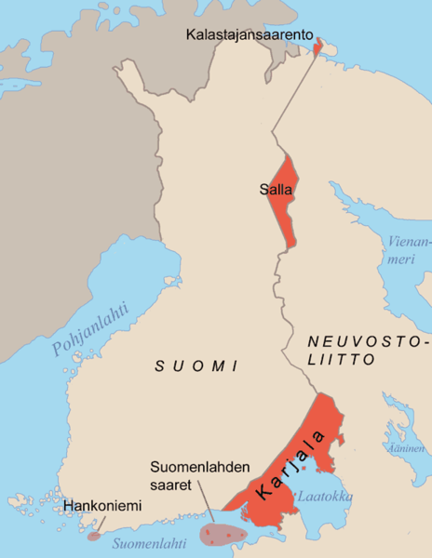
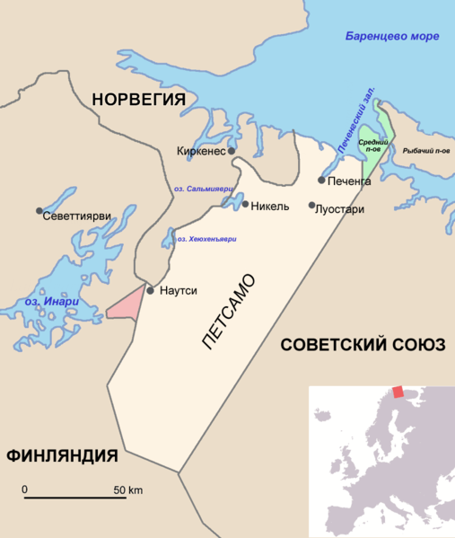
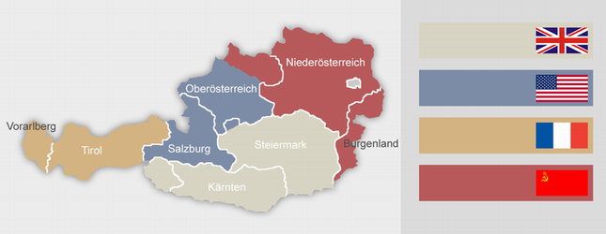
З Фінляндією встановлювались кордони, обумовлені договором 1940 року (після війни СРСР і Фінляндії 1939-1940 року). СРСР анексував область Петсамо, тим самим Фінляндія втрачала вихід до Північного Льодовитого океану, а СРСР отримував кордон з Норвегією.
Австрія залишалась поділеною на зони окупації.

Slide 12
Болгарія
Греції
45 млн. дол.
Югославії
25 млн. дол.
Угорщина
Чехословаччині
30 млн. дол.
Югославії
70 млн. дол.

Slide 13
Через увесь континент від Штеттіна на Балтиці до Трієста на Адріатиці на Європу опустилася залізна завіса. По той бік завіси опинилися усі столиці древніх держав Центральної і Східної Європи… Усі ці відомі міста і мешканці в цих районах опинилися в межах того, що я називаю сферою радянського впливу. Вплив цей проявляється у різних формах...всі вони зазнають відчутного зростаючого контролю з боку Москви… Комуністичні партії східноєвропейських держав, які завжди були вельми нечисленними, набули величезної ролі в житті своїх країн, що явно не пропорційно кількості членів партії, а тепер прагнуть встановити усюди тоталітарний контроль. Уряди в усіх цих країнах інакше як поліцейськими назвати не можна… у багатьох країнах в усьому світі далеко від кордонів Росії створені комуністичні п’яті колони, що діють у цілковитій єдності і в абсолютному підпорядкуванні директивам, які вони отримують із комуністичного центру. Комуністичні партії, або п’яті колони в усіх цих країнах становлять велику і, на жаль, зростаючу небезпеку для християнської цивілізації… Я не вірю, що Радянський Союз хоче нової війни. Швидше, він хоче, так це побільше плодів минулої війни і можливості нескінченного нарощування своєї могутності з одночасною експансією своєї ідеології. Сьогодні, поки ще є час, наше головне завдання полягає у відвертанні нової війни та у створенні в усіх країнах необхідних умов для розвитку свободи і демократії, й вирішувати це завдання ми повинні якнайскоріше.

Slide 14
Ми маємо відмовитися від доктрини рівноваги сил, або, як її ще називають, доктрини політичної рівноваги між державами, яка вже своє віджила. Ми не можемо і не повинні будувати свою політику, виходячи з мінімальної переваги, яка може спокусити будь-кого помірятися з нами силами. Якщо західні країни будуть єдині у своїй твердій відданості принципам Статуту Організації Об’єднаних Націй, то вони своїм прикладом навчать цих принципів інших. Якщо ж вони будуть роз’єднанні у своїх діях або почнуть нехтувати своїм обов’язком і втратять дорогоцінний час, то нас і справді може очікувати катастрофа.
Думка Сталіна про Фултонську промову Черчілля
(Інтерв’ю Й.В. Сталіна газеті "Правда" про промову Черчілля у Фултоні, 14 березня 1946 року)
По суті справи пан Черчілль стоїть тепер на позиції паліїв війни. І пан Черчілль тут не самотній, - у нього є друзі не тільки в Англії, але і у Сполучених Штатах Америки…Безперечно, що установка пана Черчілля є установкою на війну, заклик до війни із СРСР. Зростання впливу комуністів не можна вважати випадковістю. Він є цілком закономірним явищем. Я не знаю, чи вдасться пану Черчіллю і його друзям організувати після Другої світової війни новий похід проти "Східної Європи". Але якщо їм це вдасться, - що малоймовірно, то можна з упевненістю сказати, що вони будуть биті так само, як вони були биті у минулому, 26 років тому.

Slide 15
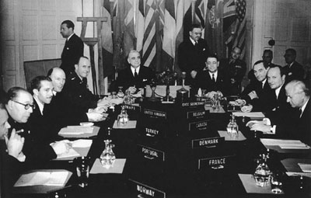
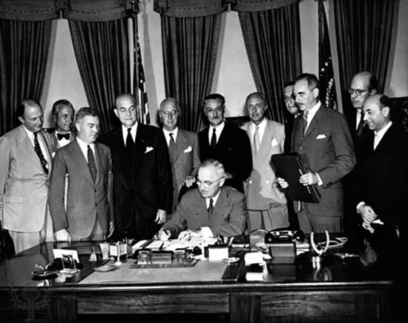
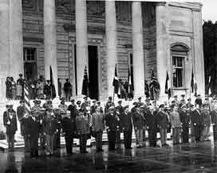
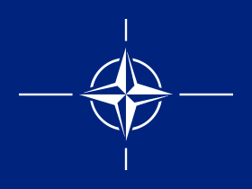
4 квітня 1949 року у Вашингтоні була утворена Організація Північноатлантичного договору – НАТО (North Atlantic Treaty Organization ).
Прапор НАТО

Slide 16
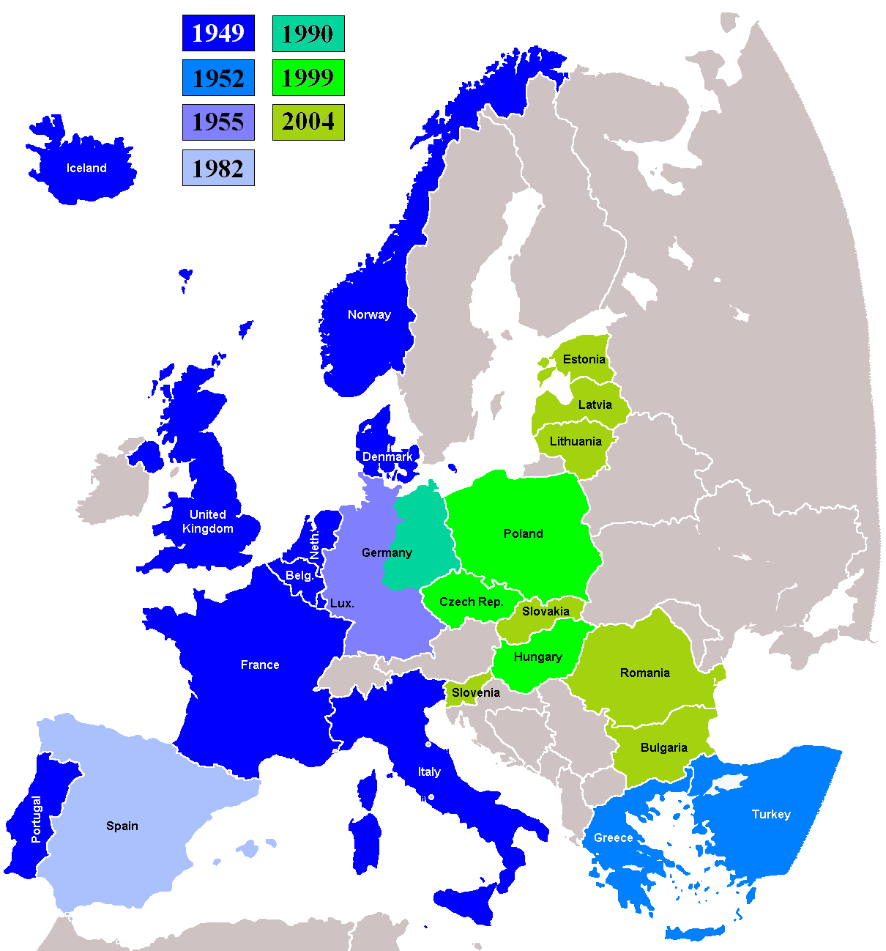
Країни члени НАТО
(країни-засновники): Бельгія, Великобританія, Данія, Франція, Нідерланди, Ісландія, Канада, Люксембург, Норвегія, Португалія, США, Італія;
з 18 лютого 1952: Греція, Туреччина;
з 6 травня 1955: Німеччина.
Головним принципом організації є система колективної оборони, тобто спільних організованих дій всіх її членів у відповідь на атаку з боку зовнішньої сторони.

Slide 17
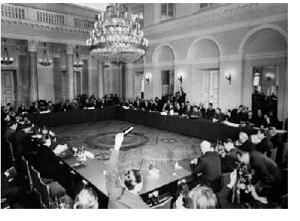
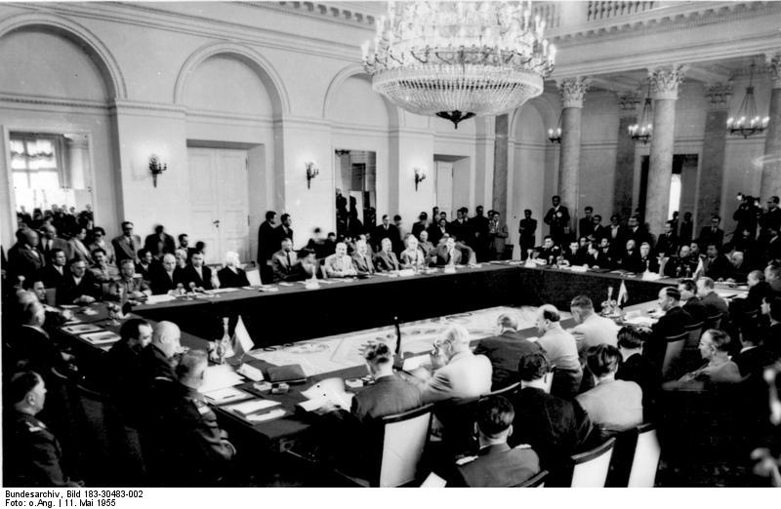
Договір про дружбу, співпрацю і взаємну допомогу в травні 1955 року в Варшаві підписали представники Болгарії, Угорщини, НДР, Польщі, Румунії, СРСР, Чехословаччини, а також Албанії (з 1962 року ця країна, не брала участі в діяльності організації).
Підписання Варшавського договору
Організація Варшавського договору була своєрідною відповіддю країн радянського блоку на створення 1949 року Північноатлантичного альянсу (НАТО).

Slide 18
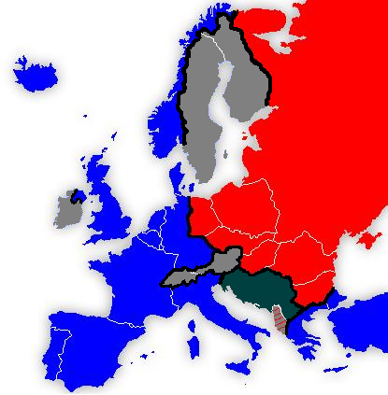
Військово-політичний блок - закріплене відповідним міжнародним договором об’єднання держав, статутні документи якого передбачають спільні дії військового характеру, зокрема, для підтримання міжнародного миру і приборкування актів агресії проти його членів.
Гонка озброєнь – політичне протистояння декількох чи блоку держав в області збройних сил. Під час такого протистояння кожна зі сторін виробляє величезні запаси зброї, прагнучи встановити паритет з супротивником або випередити його.

